Slide 1

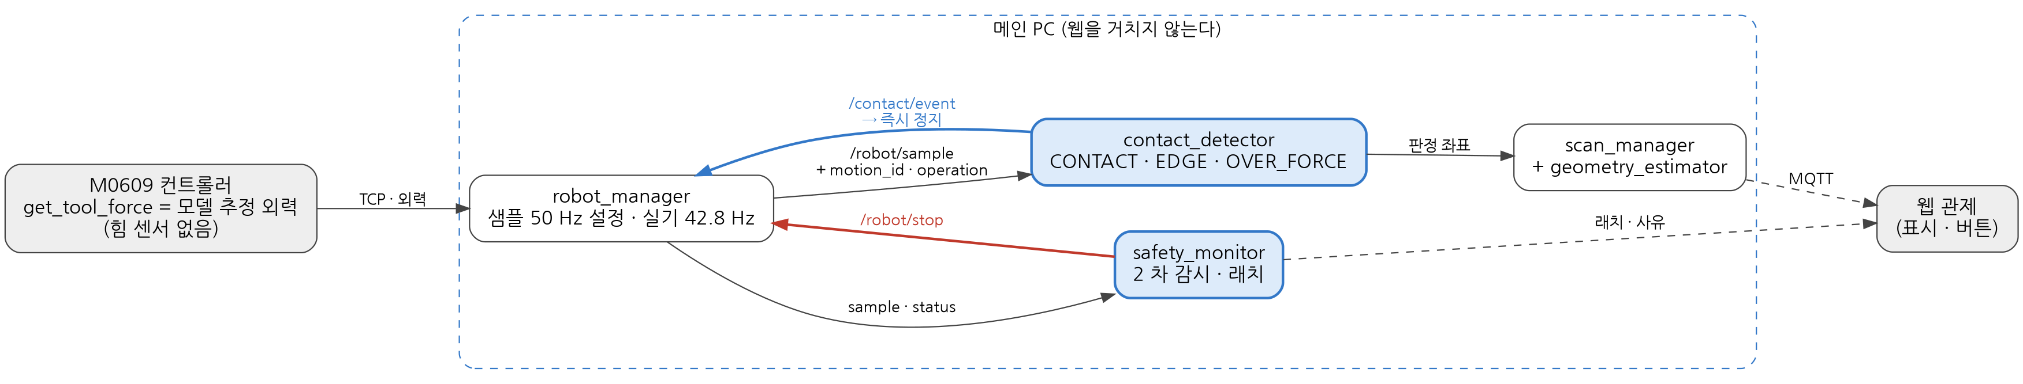
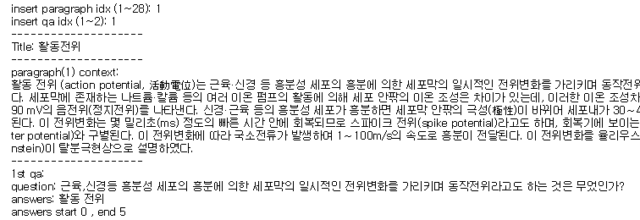
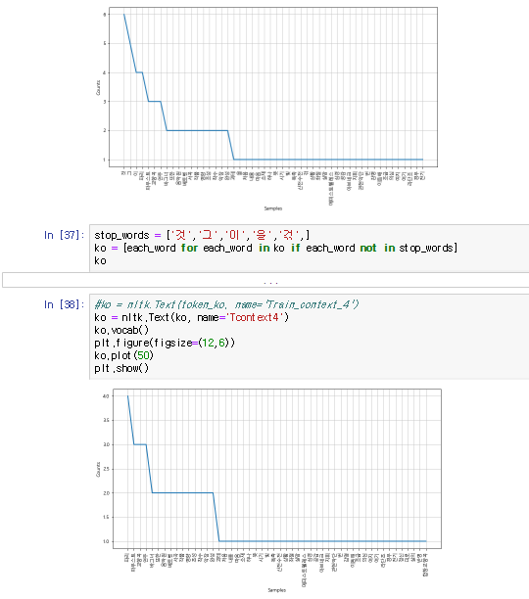
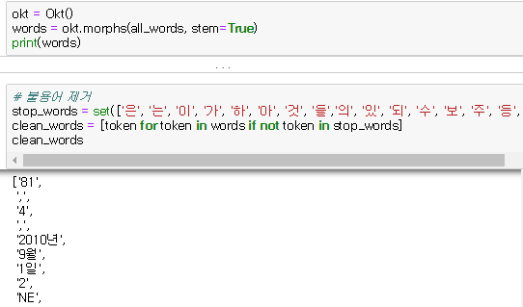
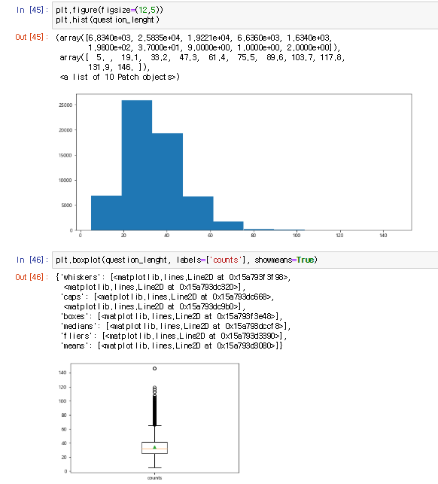
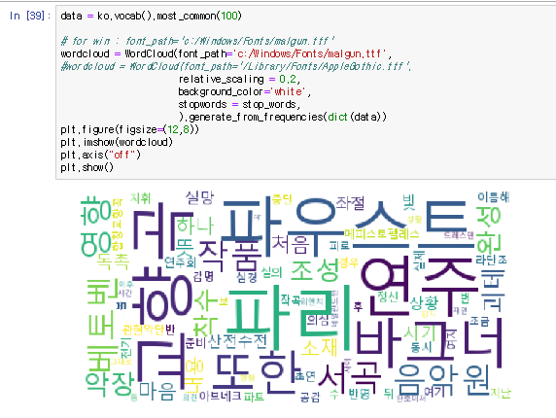
04
K-Digital Training
프로젝트 수행 경과
* 04-③ 접촉 판정 · 안전 감시 (1/2)
③ 접촉 판정 — 힘 센서 없이, 로봇이 추정한 외력으로 "닿음"과 "모서리"를 가린다
판정 | 조건 (실기 기준) | 왜 이렇게 바꿨나 (실측)
CONTACT (윗면) | 하강 중 |F − F₀| > 3 N 이 연속 3 회. F₀ = 최근 [t−1.0, t−0.3] s 의 이동 중 평균 | 정지 때 잡은 F₀ 로는 윗면 38 · 44 · 78 mm 위 공중에서 거짓 접촉 → 이동 기준으로 바꾼 뒤 6 회 0 회 (9/21 실기)
EDGE (모서리) | robot_manager 스텝 모드: 한 스텝 가고 멈춘 뒤 힘을 읽어 소실을 확정 | 움직이는 중 z 추세선으로는 밀기 4 회 중 0 회 (9/21) → 멈춘 뒤 평균으로 바꿔 9/22 네 방향 성공
OVER_FORCE | 원시 |F| > 30 N 한 번이면 확정. 1 차 contact_detector + 2 차 safety_monitor | 두 겹 감시. 30 N 은 BRD 설계 출발값(실측 아님)
한 줄 요약: 힘 추정값은 "그 모션 · 그 자세 근처"에서만 기준이 된다. 판정 좌표는 조건이 처음 성립한 샘플이다.
Notes:
접촉 판정은 contact_detector 가 합니다. M0609 는 힘 센서가 없고, get_tool_force 는 관절 전류로 추정한 모델 값입니다. 그래서 판정 · 2 차 감시 · 정지가 모두 메인 PC 안에서, 웹을 거치지 않고 끝나게 했습니다.
CONTACT 는 처음에 정지 상태에서 잡은 기준값을 썼는데, 9/21 실기에서 윗면 38 · 44 · 78 mm 위 공중에서 거짓 접촉이 났습니다. 추정값의 치우침이 이동 방향과 자세를 따라 흐르기 때문입니다. 기준을 최근 이동 구간 평균으로 바꾼 뒤 같은 날 6 회 하강에서 거짓 접촉은 0 회였습니다.
EDGE 는 움직이는 중에는 힘을 믿을 수 없어서, 한 스텝 가고 멈춘 뒤 힘을 읽는 스텝 모드로 바꿨고 9/22 에 네 방향을 다 잡았습니다. 대가는 시간인데, 뒤의 KPI 장에서 말씀드리겠습니다.
(출처: docs/phase1/detection-safety-geometry.md 3 · 5.1 · 5.2 절, PR #127 · #160)

Slide 2
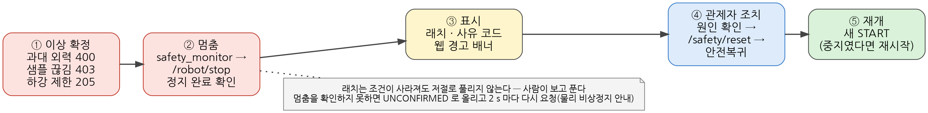
04
K-Digital Training
프로젝트 수행 경과
* 04-③ 접촉 판정 · 안전 감시 (2/2) [뺄 수 있음]
③ 안전 감시 — 이상이 나면 메인 PC 안에서 멈추고, 래치는 사람이 보고 푼다
실기에서 실제로 일어난 것 → 조치
· 9/22 샘플 공백(약 3 s 마다 316~365 ms)으로 goal 의 약 40 % 가 SAMPLE_STALE 정지 → real 한계 300 → 500 ms 예외 조정(PR #168). 원인이 풀리면 되돌린다
· 시연 중 멈춤 대응표(PR #173): 래치 · 사유 확인 → /safety/reset → 안전복귀 → 새 START. 2 회 연속이면 sim 백업 영상
· 기동 직후 거짓 래치 → 기동 유예 3 s(PR #99, 04-⑧)
감시자도 죽는다
· 9/21 실기 중 safety_monitor 가 두 번 죽었고, 그동안 하강 5 회 · 밀기 2 회가 2 차 감시 없이 돌았다(#103)
· 원인: 같은 줄에서 로거 등급을 바꿔 불러 타이머 콜백에서 예외 → 다른 줄로 분리(PR #117, 병후 발견)
· 대책: /safety/status 가 끊기면 scan_manager 가 START 를 거절(PR #136) — 감시자의 생존도 누군가 본다
Notes:
두 번째 장은 이상이 났을 때의 흐름입니다. safety_monitor 가 과대 외력 · 샘플 끊김 · 하강 제한을 확정하면 웹을 거치지 않고 /robot/stop 을 부르고, 로봇 상태로 정지 완료까지 확인합니다. 래치는 조건이 사라져도 저절로 풀리지 않고, 관제자가 원인을 보고 해제한 뒤 안전복귀와 새 START 로 이어갑니다.
실제로 9/22 에는 샘플 공백 때문에 goal 의 약 40 % 가 멈췄고, 한계를 500 ms 로 임시 조정하면서 되돌릴 조건을 같이 적었습니다. 시연 중 멈췄을 때 사람이 할 일도 표로 만들었습니다.
오른쪽은 감시자 자신이 죽은 경우입니다. 9/21 에 safety_monitor 가 두 번 죽는 동안 하강과 밀기 7 회가 2 차 감시 없이 돌았고, 지금은 감시자가 끊기면 스캔 시작 자체를 막습니다.
(이 장은 목차에서 [뺄 수 있음]. 출처: 파트 문서 5.4 · 5.5 절, daily 20260923 §7)

Slide 3
04
K-Digital Training
프로젝트 수행 경과
* 04-⑥ 실기 결과 · KPI (1/2)
⑥ 실기 결과 · KPI — 치수 정확도는 달성, 탐색 시간 · 검출 하중 · 반영 지연은 미달
항목 | KPI (BRD 9 장) | 실측값 (날짜 · 조건 · 출처) | 판정 | 미달 원인 | 개선안
모서리 좌표(치수) 오차 | ±3 mm | 가로 +1.50 · 세로 −0.36 mm — 9/23 실기 1 회, 캘리퍼 대비(scan …3702, #180) | 달성 | — | 10 회 반복(TR-02)으로 재확인
윗면 높이 오차 | ±3 mm | 높이 +0.26 mm — 같은 scan | 달성 | — | 같음
접촉 검출 하중 | 5 N 이하 | 임계 3 N: 평균 4.49 N, 10 회 중 2 회 초과(5.15 · 5.29) 임계 2 N: 평균 2.76 N, 0/7 — 9/23 실기(TR-01, PR #181) | 미달 | 회차 기준 2/10 초과. 평균만 보면 통과처럼 보인다 | 임계 2 N 검토 — 하강 거짓 접촉 3/10(#182, settle 구간 6 N 판정 문제)과 같이
작업 중지 반응 시간 | 1 s 이내 | 706 · 600 ms — 9/22 sim, 클릭 → STOPPED 수신(TR-05) | 달성 (sim) | — | 실기 측정
관제 화면 반영 지연 | 200 ms 이내 | 최대 312 ms — 9/22(TR-05) | 미달 | 최대값을 만든 토픽을 못 가렸다 | 토픽별 지연 기록 재시험
전체 탐색 시간 | 120 s 이내 | 438 s — 9/23 실기(scan …3702): 스텝 긁기 331 s(76 %) · 재접근 내림 3 회 76 s · 나머지 35 s(#180) | 미달 | 연속 밀기가 실기에서 실패 → 멈춰서 읽는 스텝 모드(#160). 120 s 는 연속 밀기 전제 | 재접근 2 단 −60 · 거친 스텝 1.0 mm −150 → 약 230 s(계산값 · 미실시). 120 s 는 KPI 재설정(9/25)
실기 연속 성공 | (목차 항목) | 웹 START → 형상 → 웹 표시 종단 3 회 연속 — 9/23 시연(팀원 4 명 입회 · 영상). 9/29 같은 배치 재시험 3 회는 한 방향(NEG_Y) 실패 | 달성 (9/23) | 9/29: 윗면 중심 −y 3~5 mm 에서 접촉 유지 실패(원인 조사 중) | 원인 조사 뒤 연속 회차 재시험
반복성 | 10 회 σ 0.3 mm | 미실시 (같은 점 10 회 z 산포 0.040 mm 는 접촉 재현성 — 치수 반복성이 아니다) | 미실시 | — | TR-02
접촉 오검출 | 20 회 중 1 회 이하 | 미실시 (참고: 9/23 하강 공중 거짓 접촉 3/10, #182) | 미실시 | — | #182 수정 뒤 20 회
품종 교체 셋업 시간 | 3 분 이내 | 미실시 | 미실시 | — | TR-04
Notes:
KPI 표입니다. 미달을 숨기지 않고 그대로 적었습니다.
치수 정확도는 9/23 실기에서 캘리퍼 대비 가로 +1.50, 세로 −0.36, 높이 +0.26 mm 로 ±3 mm 안입니다. 다만 한 번 잰 값이고 10 회 반복성은 아직 못 했습니다.
검출 하중은 평균 4.49 N 이라 평균으로는 통과지만, 10 회 중 2 회가 5 N 을 넘어 회차 기준으로 미달로 적었습니다. 임계를 2 N 으로 내리면 0/7 이지만 공중 거짓 접촉 문제와 같이 풀어야 합니다.
중지 반응은 sim 에서만 쟀고, 반영 지연은 최대 312 ms 로 미달입니다. 탐색 시간은 438 s 로 목표의 3.6 배인데, 힘 제어로 연속해서 미는 방식이 실기에서 실패해 멈춰서 힘을 읽는 스텝 모드로 바꾼 대가입니다. 120 s 는 연속 밀기를 전제로 잡은 숫자였습니다. 실기 종단은 9/23 시연에서 세 번 연속 성공했지만, 9/29 같은 배치로 다시 한 스캔은 세 번 모두 한 방향에서 접촉을 유지하지 못해 원인을 찾고 있습니다. 그래서 9/29 용접은 9/23 스캔 결과로 했습니다.
(출처: TR-01_20260923(PR #181) · TR-05_20260922 · #180 학민 정정(9/23) · 병후 정리(9/25) · PR #179. 9/29 재시험은 realrobot-session_20260929.md 5 절)

Slide 4
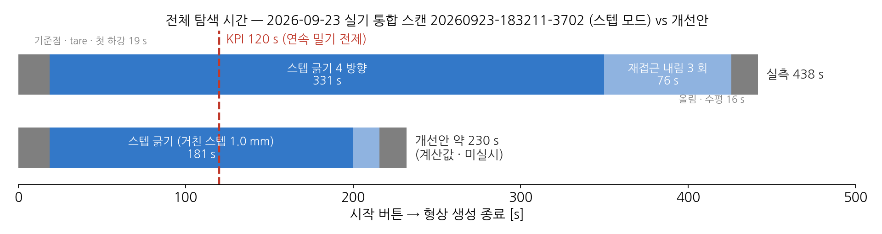
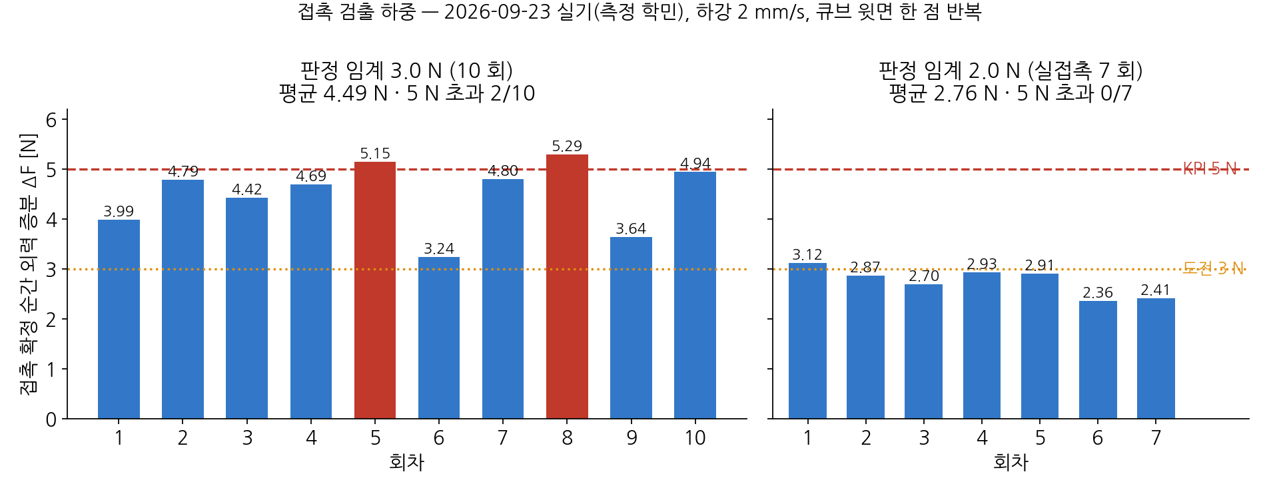
04
K-Digital Training
프로젝트 수행 경과
* 04-⑥ 실기 결과 · KPI (2/2)
⑥ 미달을 어떻게 읽나 — 정밀도를 택해 시간 KPI 를 놓쳤다 → 원인 · 개선안 · KPI 재설정
① 처음
KPI 를 "한 번 성공하면 된다"로 읽었다. 회차 기준 · 시간 기준을 늦게 챙겼다
② 판단
9/21~22 힘 제어 연속 밀기가 실기에서 실패(방향별 누름 1.5~8.6 N 편차 · 방향 전환 뒤 뜸 · 가짜 EDGE, #152~#155) → 멈춰서 힘을 읽는 스텝 모드(#160)로 정확도 우선
③ 결과
치수 +1.50 / −0.36 / +0.26 mm 로 ±3 mm 달성. 대신 탐색 438 s(KPI 의 3.6 배) — 76 % 가 스텝 긁기. 120 s 는 연속 밀기를 전제로 잡은 숫자
④ 정직하게
검출 하중 평균 4.49 N 은 통과처럼 보이지만 회차 2/10 초과 → 미달로 적었다
⑤ 개선안 · KPI
재접근 2 단(−60 s) · 거친 스텝 0.5 → 1.0 mm(−150 s, 분해능은 다듬기 0.1 mm 가 정함) → 약 230 s, 계산값 · 미실시. 그 아래는 스텝당 비용의 한계 → 120 s 는 스텝 모드 기준으로 KPI 재설정(팀 결정 9/25)
Notes:
왜 미달이 났는지 순서대로 말씀드리겠습니다. 처음에는 KPI 를 한 번 성공하는 것으로 읽었고, 회차 기준과 시간 기준을 늦게 챙겼습니다. 9/21~22 실기에서 힘 제어로 연속해서 미는 방식이 실패했습니다 — 방향마다 실제 누름이 1.5 에서 8.6 N 까지 흩어지고, 방향을 바꾼 뒤 떠서 모서리를 놓치고, 가짜 EDGE 가 났습니다. 그래서 한 스텝 가고 멈춰서 힘을 읽는 스텝 모드로 바꾸며 정확도를 먼저 잡았습니다. 그 결과 치수는 목표 안에 들어왔지만 탐색 시간은 438 s 가 되었고, 위 그래프처럼 그중 76 % 가 스텝 긁기입니다. 120 s 는 연속 밀기를 전제로 잡은 숫자였습니다.
아래 그래프는 검출 하중입니다. 빨간 막대 두 개가 5 N 을 넘은 회차이고, 이것 때문에 평균이 통과여도 미달로 적었습니다. 오른쪽은 임계 2 N 의 결과입니다.
개선안은 계산값이고 아직 해 보지 않았습니다. 재접근 내림을 빠른 45 mm 와 저속 5 mm 로 나누면 세 번에 약 60 초, 거친 스텝을 1 mm 로 올리면 약 150 초가 줄어 230 초 정도가 됩니다. 정확도는 다듬기 스텝 0.1 mm 가 정하므로 영향이 없습니다. 그 아래는 스텝마다 멈춰서 힘을 세 번 읽는 비용이라 방식의 한계이고, 그래서 120 초는 스텝 모드 기준으로 다시 잡아야 한다는 것을 숨기지 않고 말씀드립니다.
(출처: #180 본문 · 학민 정정 9/23 · 병후 정리 9/25. 병후 정리의 200 s 는 재접근 4 회 기준이고 실측은 3 회라 230 s 로 적었다)

Slide 5
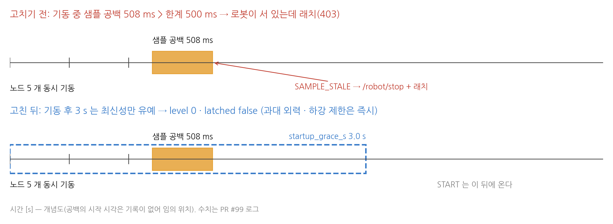
04
K-Digital Training
프로젝트 수행 경과
* 04-⑧ 문제와 해결 (현지)
⑧ 기동 직후의 거짓 래치를 "기동 유예 3 s"로 없앴다 — 과대 외력은 유예하지 않는다
1. 증상
· 9/21 아침 sim 종단: /scan/run 이 SAFETY_LATCHED(103) 로 거절
· 로그 "SAMPLE_STALE: 508 ms 동안 수신 없음"
· 로봇은 서 있었다
2. 원인
· 노드 5 개가 동시에 뜨며 샘플이 508 ms 끊김
· robot_manager 는 "위치를 모르면 이동 중"(PR #72)
· → "움직이는 중 끊김 = 정지" 규칙과 겹침. 각자 옳은 기본값 두 개의 충돌
3. 조치 (PR #99)
· startup_grace_s 3.0 s 동안 최신성으로는 정지 · 래치하지 않는다
· 과대 외력 · 하강 제한은 유예 없이 즉시
· 시험으로 고정(유예 시험 2 개 추가)
4. 결과
· 고치기 전: level 2 · latched · 403
· 고친 뒤: level 0 · latched false (Virtual + sim 재현)
· safety_monitor 시험 52 개 통과
교훈: 노드마다 옳은 보수적 기본값도 겹치면 오탐이 된다 — 노드 사이의 기본값은 같이 본다
Notes:
제가 고친 문제 하나입니다. 9/21 아침 sim 종단에서 스캔 시작이 안전 래치로 거절됐습니다. 로봇은 서 있었는데 safety_monitor 가 샘플이 508 ms 끊겼다며 래치를 걸었습니다.
원인은 노드 다섯 개가 동시에 뜨면서 샘플이 잠깐 끊긴 것과, robot_manager 가 위치를 모르면 움직이는 중으로 보고하는 규칙이 겹친 것이었습니다. 둘 다 각자는 옳은 보수적 기본값입니다.
그래서 기동 뒤 3 초 동안은 샘플 최신성으로는 멈추지 않게 했고, 과대 외력과 하강 제한은 유예하지 않도록 시험으로 고정했습니다. 고친 뒤에는 기동 직후 래치가 걸리지 않습니다.
(출처: PR #99, 파트 문서 5.3 절. 그림은 개념도 — 공백의 시작 시각은 기록이 없다)

